Slide 1
SVG format datoteke
Žigonja Edina

Slide 2
Sadržaj
Uvod
Specifikacije SVG formata
Osnovni elementi SVG slike
Korištenje SVG formata u HTML i CSS dokumentima
SVG tipografija
Aplikacija
Zaključak

Slide 3
Uvod
Historijat SVG formata i primjena
Nastanak 1998. godine
2001. godine implementacije SVG formata
Izrada karti, CNC programiranju, inžinjerstvu, izrada web stranica,...

Slide 4
Specifikacije SVG formata
Sistemi grafika – vektorska i rasterska grafika
Rasterska grafika | Vektorska grafika
Sastoji se od piksela | Sastoji se od staza
U rasterskoj grafici, proces osvježavanja je nezavisan od složenosti slike | Vektorski prikazi trepere kada broj primitiva na slici postane prevelik
Grafički primitivi su specificirani u terminima krajnjih tačaka i moraju se skenirati konvertovati u odgovarajuće piksele | Konverzija skeniranja nije potrebna
Rasterska grafika može crtati matematičke krive, poligone i granice zakrivljenih primitiva samo aproksimacijom piksela | Vektorska grafika crta neprekidne i glatke linije
Rasterska grafika košta manje | Vektorska grafika košta više od rasterske grafike
Zauzimaju više prostora što zavisi od kvaliteta slike | Zauzimaju manje prostora
Ekstenzije datoteka: .BMP, .TIF, .GIF, .JPG | Ekstenzije datoteka: .SVG, .ESP, .PDF, .AI, .DXF

Slide 5
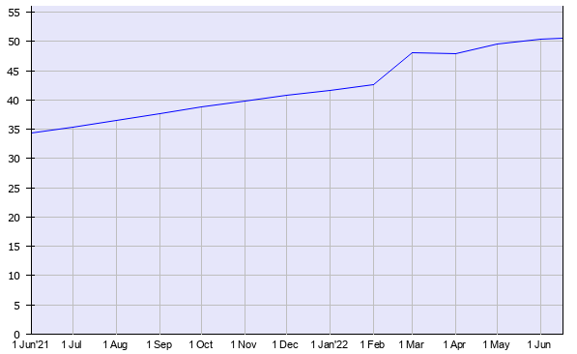
Specifikacije SVG formata
SVG - karakteristike
Pretraživači | Verzija
Edge | 12-18, 79-96, 97
Firefox | 3-94, 95, 96-97
Firefox for Android | 95
Chrome | 4-96, 97, 98-100
Chrome for Android | 96
Safari | 3.2- 15.1, 15.2, TP
Opera | 10-81, 82
Opera Mini | Sve verzije
Opera Mobile | 12-12.1, 64
Safari on iOS | 3.2 – 15.1, 15.2
Android Browser | 4.4-4.4.4, 96
UC Browser for Android | 12.12
Samsung Internet | 4-14.0, 15.0
QQ Browser | 10.4
Baidu Browser | 7.12
KaiOS Browser | 2.5
Upotreba SVG formata na web pretraživačima – browserima

Slide 6


Specifikacije SVG formata
Inkscape
SVG – skalabilnost (vektorski elementi nezavisni od rezolucije)
Primjeri SVG datoteka
 | JPG | PNG | SVG
Najbolji za … | Digitalne slike, fotografije | Transparentne slike, ikone, grafike | Logo, ikone, animacije
Kompresija | Dobra | Dobra | Jaka
Lossless | Da | Da | Da
Upotreba visoke rezolucije | Dobra | Ok | Sjajna
Boja | Milion | PNG 8-256, PNG 24-milion | Ograničen broj boja
Transparentan | Ne | Da | Da
Slike | Najbolje | Dobre | Ne
Animacije | Ne | Ne | Da
Logo | Printanje i web | Samo web | Displej i mobitel
Razlika između SVG i PNG datoteke

Slide 7
Specifikacije SVG formata
Prednosti: | Nedostaci:
Format opisuje samog sebe | XML sintaksa je redundatna ili vrlo velika u poređenju s binarnim formatima koji prikazuju slične podatke
Ima strogu sintaksu čime je olakšano analiziranje podataka. | Postoje manje redudatni formati koji su čitljivi ljudima.
Baziran je na međunarodnim standardima | Hijerahijska struktura nije pogodna za sve strukture podataka.
Nezavisan je o platformi. | Razlika između sadržaja elemenata i atributa nekad nije očita što otežava dizajn struktura podataka.
Može prikazati učestale računarske strukture: zapise, liste i stabla.
Čitljiv ljudima
Podržava Unicode čime se može zapisati skoro svaka informacija u svim ljudskim jezicima.
Svaki SVG fajl je istovremeno
i XML fajl
Prednosti i nedostaci

Slide 8
Specifikacije SVG formata
Format datoteke se temelji na XML-u
<svg> – definisanje osnovnih informacija o slici
Grafika – grafički oblici se mogu označavati kao elementima kao podaci u HTML-u
Prikazivanje elemenata u SVG slici pomoću Kartezijevog koordinatnog sistema – mjerna jedinica piksel
Metapodaci - <metadata> elementi nekog drugog jezika temeljeni na XML-u

Slide 9
Specifikacija SVG formata
SVG datoteke i virusi – odvode korisnika na drugi sadržaj (2015. hakiranje profila)
Steganografija koristeći SVG datoteke - sakrivanja tajnih informacija u nekim drugim slikama, tekstovima, videima ili datotekama
tehnike sakrivanja - odstupanje (engl. Jitter) i ugrađivanje (engl. Embedding)
sakrivanje postojanja informacije i iz prikaza slike, ali i iz njenog koda.
Osnovni elementi SVG slike (linije, elipse, kvadrati, kružnice, tekst…)

Slide 10
Korištenje formata u HTML i CSS dokumentima
HTML – opisni jezik za izradu web stranica (1990.)
CSS – opisni jezik razvijen od strane W3C, opisuje kako se elementi prikazuju na ekranu
JavaScript - interpretativni skriptni jezik za web stranice, interaktivnost web stranice
XML - tehnolgija za razmjenu podataka između baza podataka i računara korisnika.
Visual Studio Code - je alat za programiranje koji pruža programerima da koriste ga sa različitim programskim jezicima i pruža dodatne karakteristike.

Slide 11
SVG tipografija
Korištenje SVG fontova
Upotreba se vrši ugrađivanjem informacija o glifovima u SVG kada se renderuju. SVG fontovi su definirani pomoću elementa <font>
Korištenje web fontova
Najbolji način da se obezbjedi podrška za više pretraživača u SVG-u
Boje i palete boja
Implementacije moraju podržavati numeričke RGB specifikacije
Implementacije moraju podržavati sve prepoznate ključne riječi u boji podržane u SVG
Identifikatori glifa
Svaki SVG dokument definiše jedan ili više opisa glifa
SVG dokument mora sadržavati element s ID-om “glyph<glyphID>”

Slide 12
Aplikacija

Slide 13
ZAKLJUČAK
Primjene u nauci, inžinjerstvu, medicini,…

